Slide 1
Ascea-Velia MatEleatica 17 maggio 2025 Introduzione ai frattali attraverso Zenone d’Elea,
Apollonio di Perga e Erone d’Alessandria
di Giorgio Pietrocola

Slide 2
Mi presento:
sono Giorgio Pietrocola, classe 1950
sono stato insegnante di Matematica Applicata negli Istituti Tecnici Commerciali di Roma e provincia
sono pensionato dal 2007
sono stato trasformato in un matematico dilettante dalla mia passione per questa disciplina
recentemente ho scoperto due frattali ricchi di straordinarie proprietà come la falena che qui fa da sfondo con una tassellazione “escheriana”
altri hobby: cammino, nuoto, scacchi, cubi di rubik, ricerche genealogiche…
sito www.pietrocola.eu email giorgio.pietrocola@gmail.com
scritti vari su google scholar

Slide 3
su falena e siamese
Il siamese di Koch. Un frattale straordinariamente vario nel tassellare il piano, in Periodico di Matematica, vol. (IV) Vol. V(2), Accademia di Filosofia delle Scienze Umane, giugno 2023, pp. 109-124, DOI:10.53159 /PdM(IV).v5n2.114, ISSN 2612-6745 (WC · ACNP).
Un'introduzione costruzionista ai frattali, alla ricorsività e alla tartaruga del Logo, in Riflettere sulla Didattica della Matematica per Insegnare:Ricerche ed esperienze, San Lazzaro di Savena (BO), Bonomi, 2023, p. 159, ISBN 978-886972-305-6.
Dal merletto di Koch alla tassellazione del piano con una sola figura frattale, in Archimede, vol. 4, Le Monnier, ottobre/dicembre 2023, ISSN 0390-5543 (WC · ACNP).
Il siamese e la falena, due frattali per l'arte di Escher, in Archimede, vol. 3, Le Monnier, luglio/settembre 2024, DOI:10.1400/295731, ISSN 0390-5543 (WC · ACNP).
Affinità tra figure frattali. Algoritmi combinatori alla scoperta delle coppie drago,farfalla e falene, siamesi, in Periodico di Matematica, vol. (IV) Vol. V(2), Accademia di Filosofia delle Scienze Umane, dicembre 2024, pp. 111-124, DOI:10.53159 /PdM(IV).v6n4.146, ISSN 2612-6745 (WC · ACNP).
Una farfalla tra i draghi nel mondo della geometria frattale su www.pietrocola.eu
Confronto tra falene e siamesi, due frattali dalle straordinarie proprietà. In Tartapelago, Maecla, 2025

Slide 4
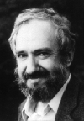
Le tartarughe del Tartapelago maecla/tartapelago.htm
Tutte le immagini geometriche presentate, sia statiche che dinamiche, sono state da me realizzate con il Logo, ideato da Seymour Papert. MSWLogo è una versione di questo linguaggio che si può scaricare gratis in rete.
Protagoniste del Logo sono le tartarughe, automi cibernetici in grado di apprendere da noi nuovi comandi. Il Tartapelago è un mio sito web dedicato ad animazioni in linguaggio Logo che ha ormai compiuto 20 anni. Le tartarughe del Tartapelago, in alcune pagine, mi assisteranno per aiutarmi in questa presentazione.

Slide 5
Per introdurre al vasto mondo dei frattali cercherò di illustrare concetti utili allo scopo:
Infinito (attuale e potenziale)
Autosimilarità (effetto Droste, gnomone)
Punto di accumulazione, limite
Algoritmo ricorsivo
Figura replicante

Slide 6
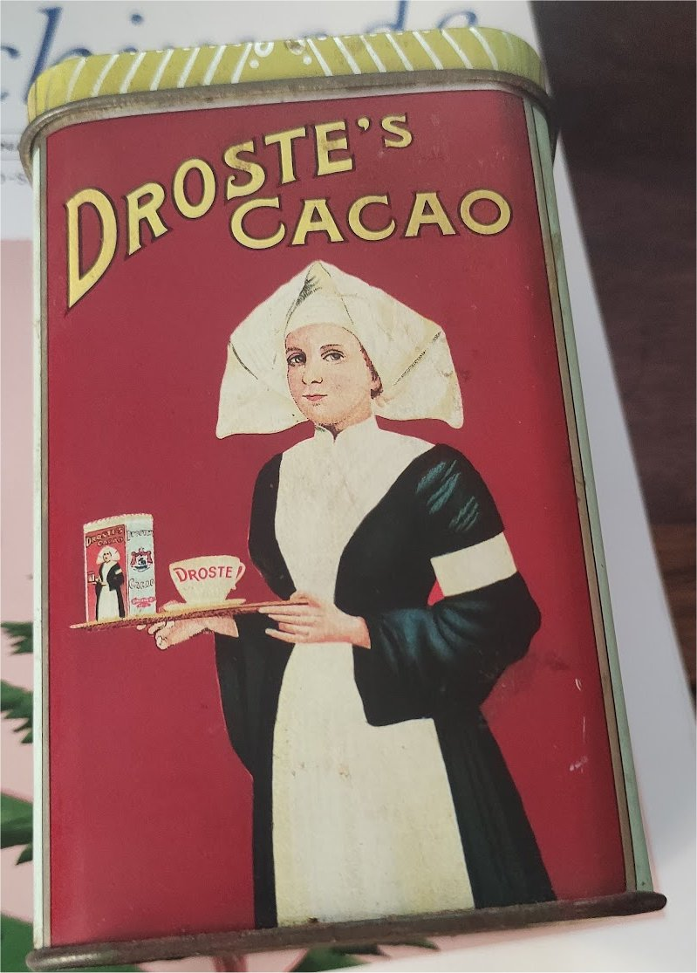
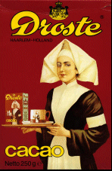
Effetto Droste
Autosimilarità
Punto di accumulazione
Procedura ricorsiva infinita

Slide 7
Tre tappe del percorso divulgativo
Zenone di Elea (489-431 a.C.)
Apollonio di Perga (262-190 a.C.)
Erone d’Alessandria (tra il I e II secolo d.C.)
Figure di riferimento nelle tre tappe:
Segmento
Cerchio
Spirale proporzionale

Slide 8
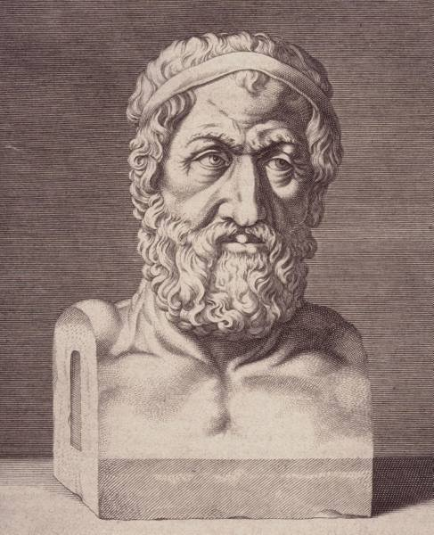
Prima tappa: Zenone di Elea
Discepolo di Parmenide. Ingegno acuto, sottile e vigorosamente polemico
Memorabili le sue dimostrazioni per assurdo.
I suoi paradossi non sono sofismi, ma evidenziano difficoltà reali che hanno lasciato un segno notevole nella storia del pensiero filosofico e scientifico

Slide 9
Zenone, i suoi segmenti e i moderni frattali.
Immagino che Zenone avrebbe rifiutato i frattali, come la mia falena, dato che implicano l’infinito attuale (Aborrito anche da Aristotele e dalla cultura greca antica in generale). L’infinito della falena è nel suo perimetro frastagliato che ha misura infinita, come il fiocco di neve di Koch.
Tuttavia le sue procedure ricorsive sembrano accettare la realtà del segmento come infinito attuale di punti, evidenziandone la natura autosimile.

Slide 10
Zenone evidenzia problemi in uno spazio fisico conforme alla geometria del suo tempo
Tale concezione spaziale sarà messa in discussione dalla pluralità delle geometrie possibili (non euclidee), dalla relatività einsteiniana e da moderne ipotesi di spazio e di tempo granulari…

Slide 11
Illusione del movimento dimostrata per assurdo
Paradosso dello stadio. Impossibilità di spostarsi da un estremo all’altro.
Paradosso di Achille e la tartaruga. Impossibilità che il veloce Achille raggiunga la lenta tartaruga.
In entrambi i casi viene indicata una procedura che, su scale diverse, ripropone all’infinito la stessa situazione, il che porta, data la natura del segmento, a una successione senza fine di eventi.

Slide 12
Una tartaruga del Logo rappresenta il primo paradosso evidenziando la natura autosimile del segmento
Se l’unità è il segmento da percorrere, a ogni ciclo della procedura la somma si allunga:
1 / 2 + 1 / 4 + 1 / 8 + 1 / 16 + 1 / 32 + 1 / 64 + 1 /128 + …

Slide 13
Tre tartarughe rappresentano il secondo paradosso evidenziando la natura autosimile del segmento (nell’ipotesi che la velocità di Achille sia doppia rispetto a quella della tartaruga)
Se l’unità è la distanza iniziale tra i due corridori, a ogni ciclo della procedura le somme degli spazi percorsi si allungano: Achille: 1 + 1 / 2 + 1 / 4 + 1 / 8 + 1 / 16 + 1 / 32 + 1 / 64 + …
Tartaruga: 1 / 2 + 1 / 4 + 1 / 8 + 1 / 16 + 1 / 32 + 1 / 64 + 1 /128 + …

Slide 14
Riflessioni sul tema dei due paradossi
Quale luna è nascosta dal dito che vorrebbe indicarla?
Cosa è irrilevante cosa no nella narrazione dei due paradossi?
Achille, la tartaruga e lo stadio sono attori sostituibili ?
E il numero 1/2 è fondamentale?
Cosa è una progressione geometrica?
I nostri studenti incontrano, magari a loro insaputa, la problematica di questi paradossi prima di studiare storia della filosofia?
Se sì, è per loro occasione di riflessione? Zero virgola uno periodico in base due c’entra qualcosa con i paradossi di Zenone? Come è possibile sommare infiniti addendi?
Come può una somma interminabile terminare in un risultato preciso?
Cosa è l’infinito attuale?

Slide 15
Come sommiamo oggi infiniti addendi di progressioni geometriche?
1+q+q²+q³+q⁴+...+q^{n-1}=(1-q^{n})/(1-q)
L’identità si può dimostrare moltiplicando i due membri per 1-q
1+q+q²+q³+q⁴+...+q^{n-1} +
-q-q²-q³-q⁴-...-q^{n-1}-q^{n}=1-q^{n} (Somma telescopica)
Passando al limite per n tendente all’infinito otteniamo: 1+q+q²+q³+q⁴+...=1/(1-q)

Slide 16
Per colorare il quadrato si comincia con metà e si continua aggiungendo ogni volta la metà della precedente
1 / 2 + 1 / 4 + 1 / 8 + 1 / 16 + 1 / 32 + 1 / 64 + 1 /128 + …

Slide 17
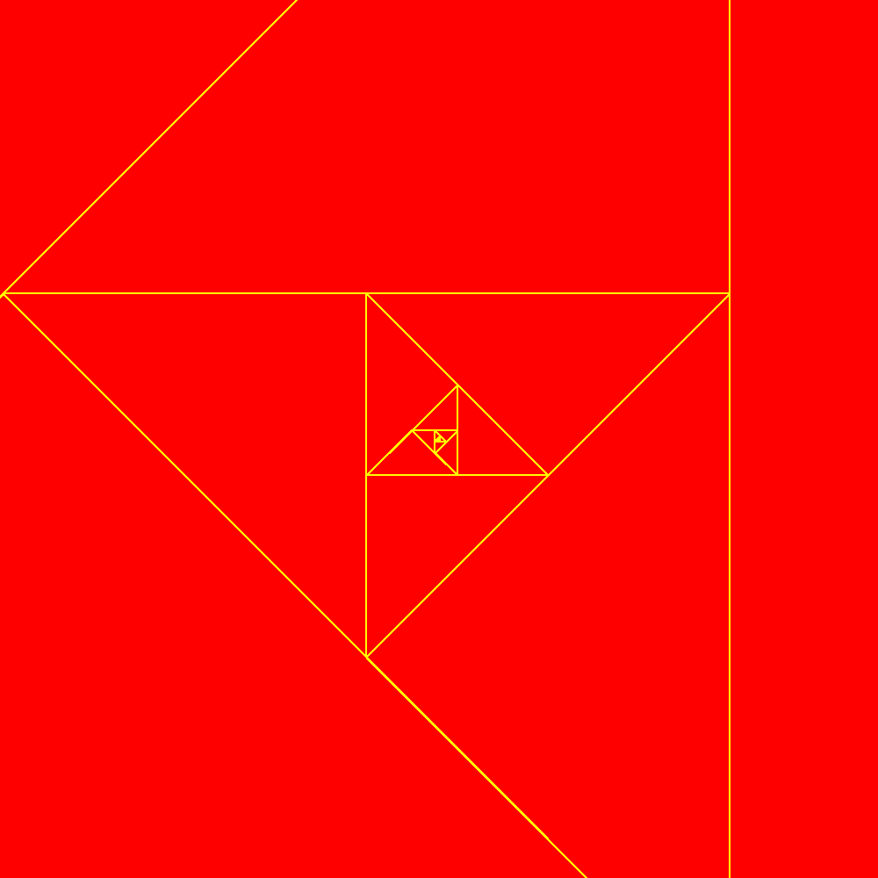
Esplorando il punto d’accumulazione (occhio di dio)

Slide 18
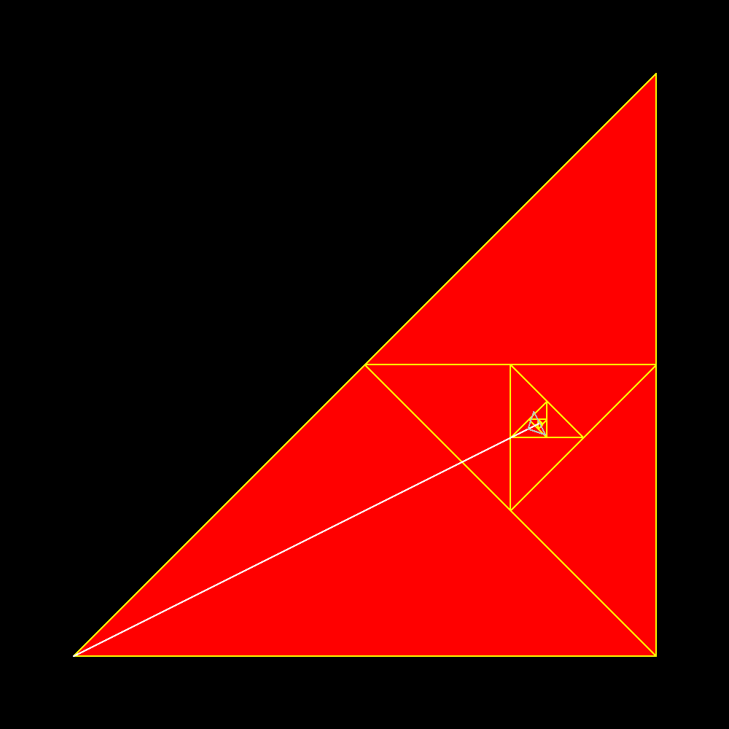
La tartaruga con un raggio variabile in modo proporzionale al tempo (e all’angolo) traccia la mirabile spira

Slide 19
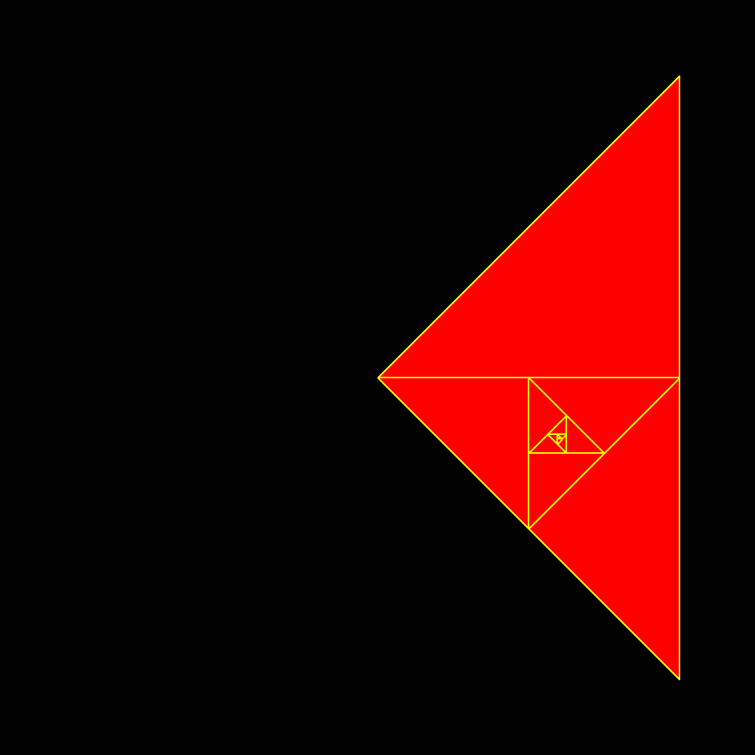
Nonostante la continua sottrazione di gnomoni la figura rimane simile a se stessa

Slide 20
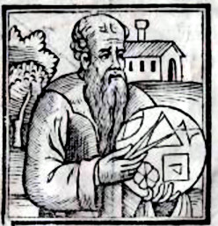
Seconda tappa: Apollonio di Perga
Sappiamo che è nato a Perga, attuale Turchia,e ha vissuto ad Alessandria d’Egitto dove è morto circa nel 190 a.C. Due sole sue opere sono giunte fino a noi. La più importante è il trattato sulle sezioni coniche.

Slide 21
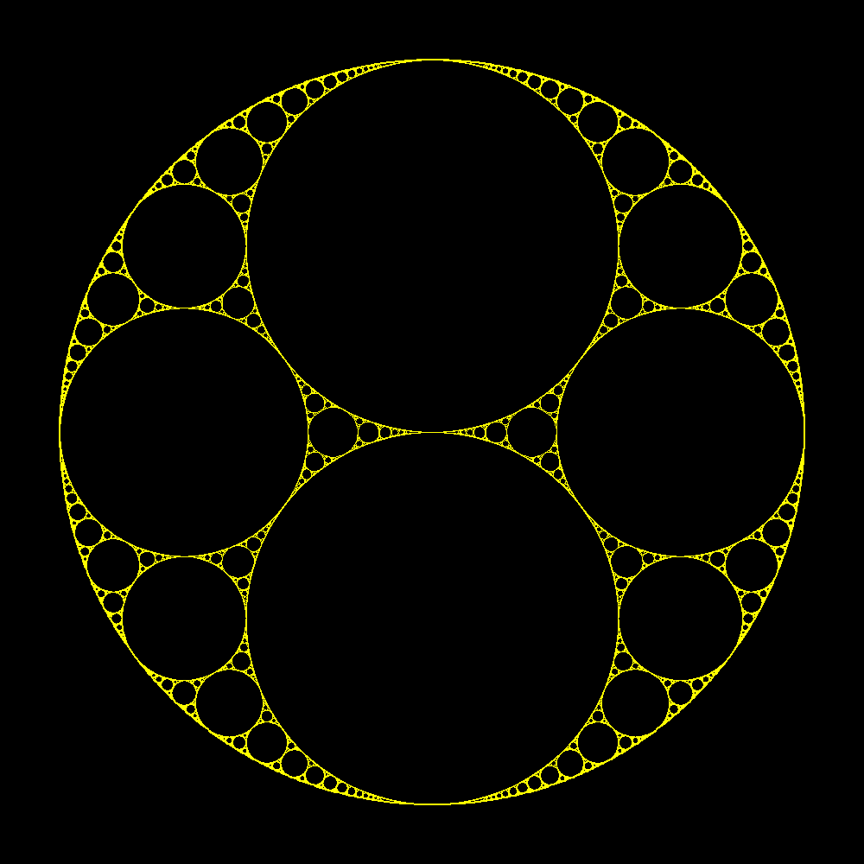
Il setaccio di Apollonio
Apollonio ci ha insegnato come riempire il cerchio con un’infinità di cerchi tra loro tangenti. Il suo però, presumibilmente, è solo un setaccio potenziale. Non ha concepito l’opera infinita come terminata in quello che oggi consideriamo un frattale e che porta il suo nome.

Slide 22
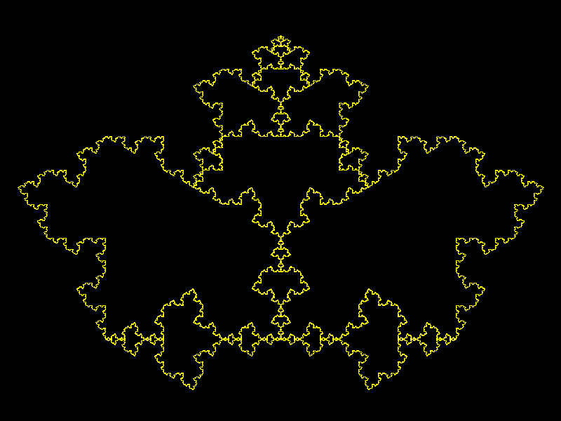
Il setaccio e le falene
Cosa ha in comune il setaccio di Apollonio con la falena gravida qui mostrata?

Slide 23
Setaccio apollonico e falena gravida
Cerchio e falena Sono entrambi replicanti di ordine infinito. Cioè figure che si possono scomporre in copie di se stesse soltanto generando infiniti esemplari simili
Cosa ha in comune il setaccio di Apollonio con questa immagine?

Slide 24
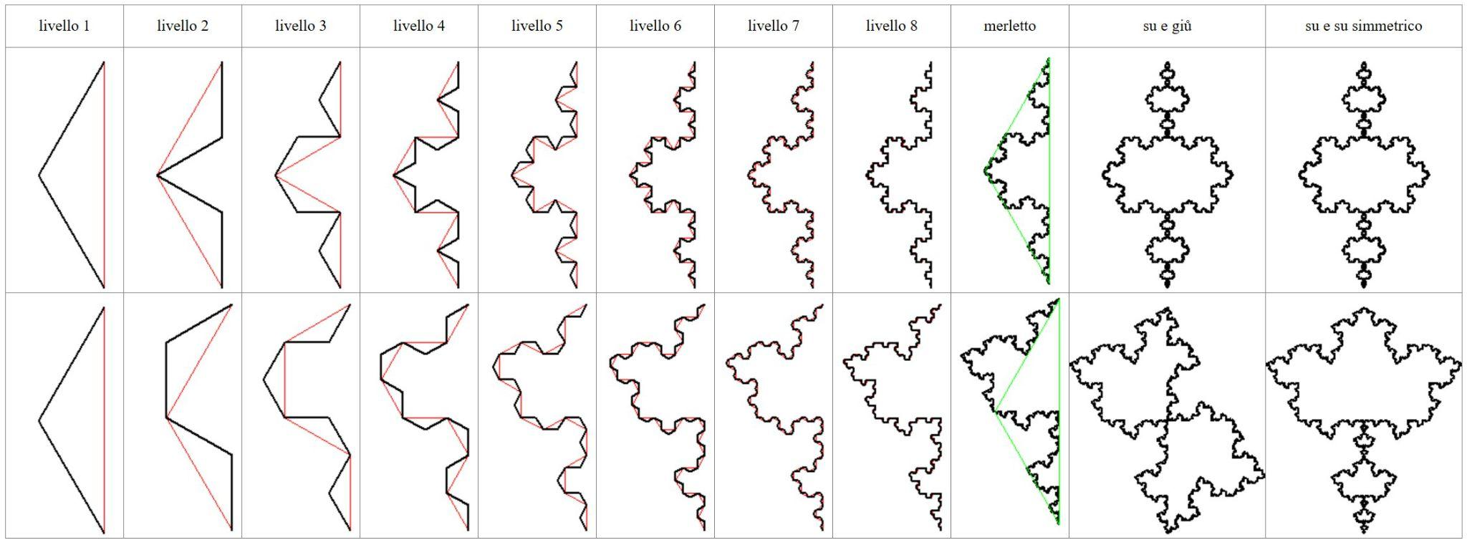
Falene e siamesi
Sono entrambi replicanti di ordine infinito. Cioè figure che si possono scomporre solo in infinite copie di se stesse

Slide 25
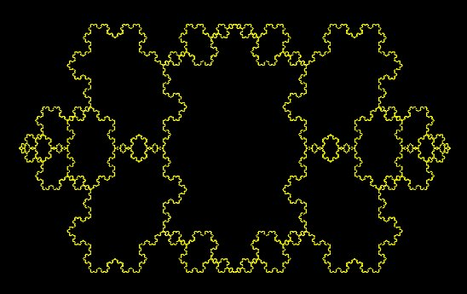
Siamese gravido
Un altro replicante di ordine infinito che ha molto in comune con la falena è il siamese

Slide 26
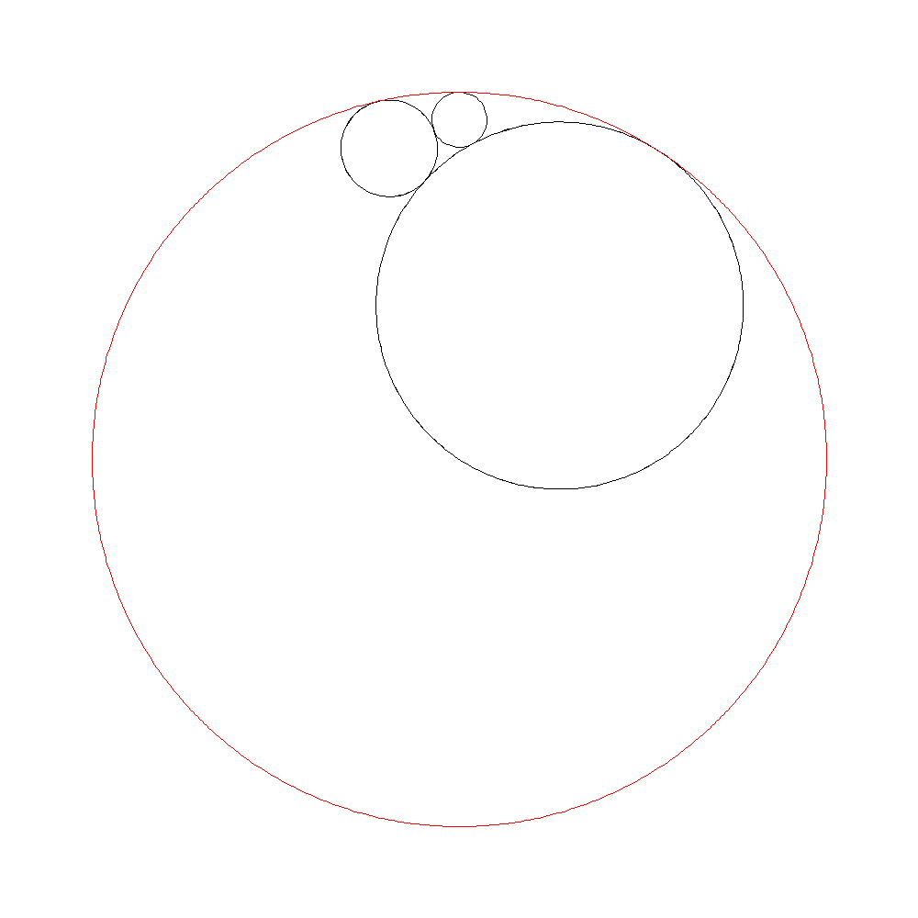
Setaccio di Apollonio
La costruzione di un setaccio di Apollonio ortodosso segue questa regola tradizionale. Si parte da tre cerchi tangenti a due a due e si iscrivono in una circonferenza. Poi si continua inserendo cerchi tangenti negli spazi restanti tra i cerchi che, ogni volta, così facendo, triplicheranno.

Slide 27
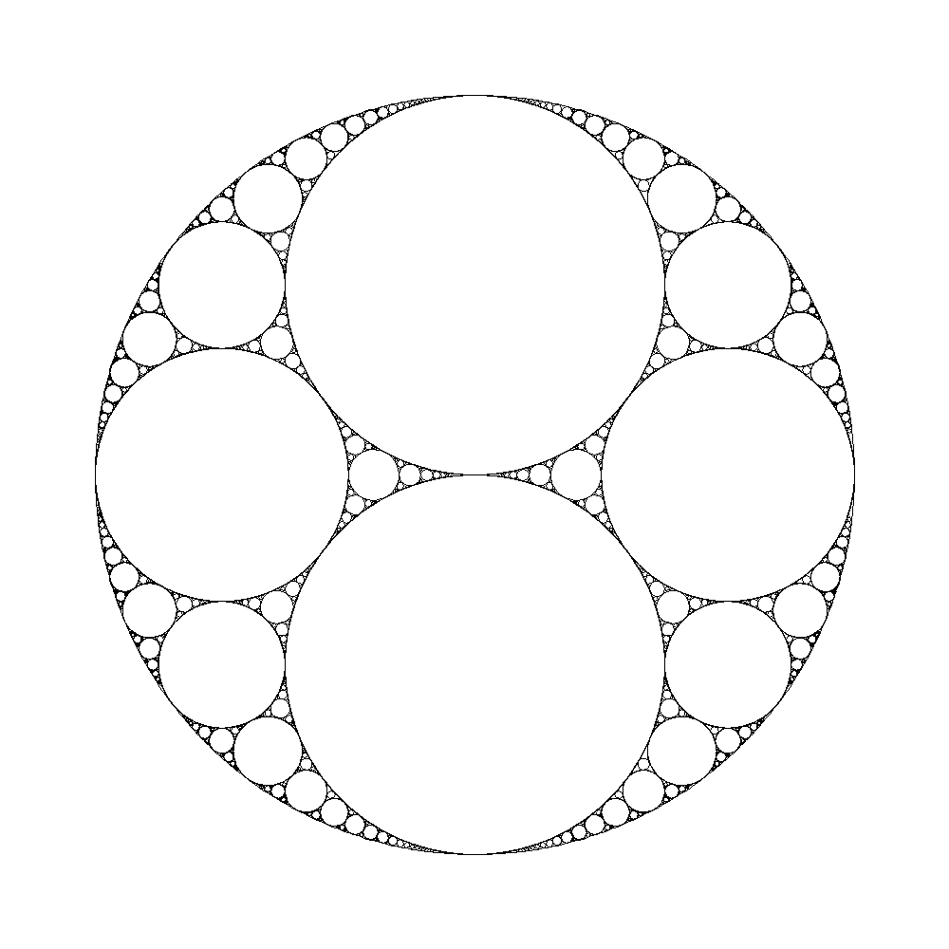
Replicante di ordine infinito
Un frattale non autosimile

Slide 28
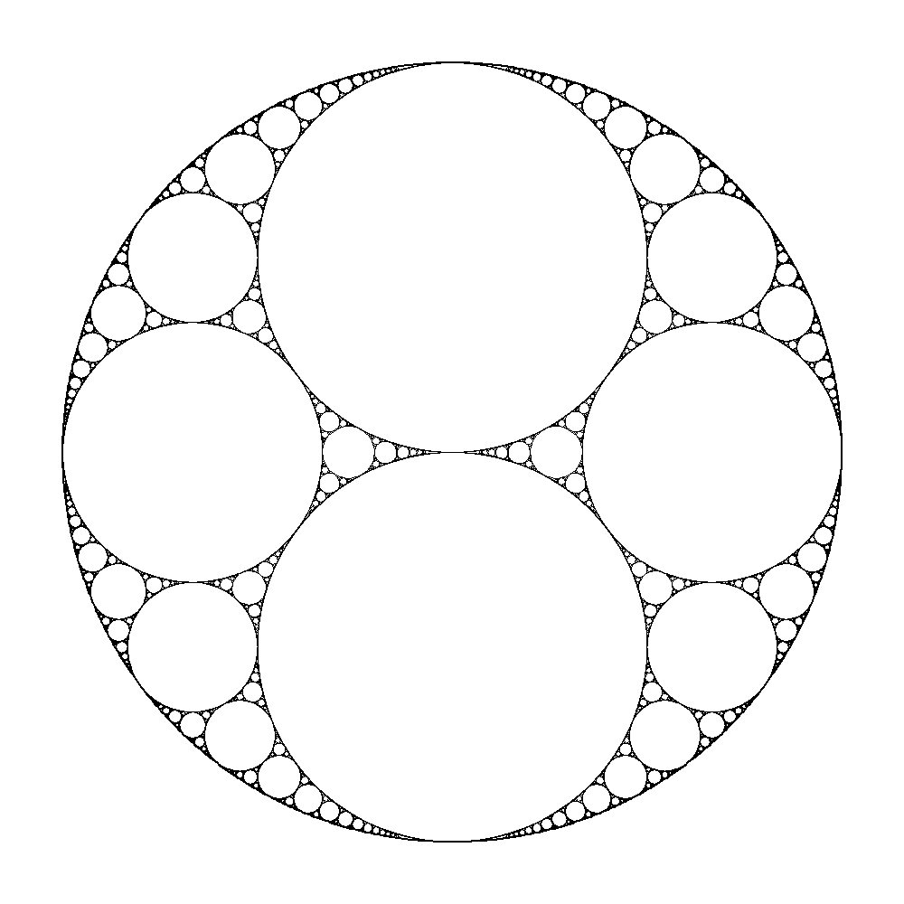
Verso l’autosomiglianza
Effetto droste con i setacci. Costruzione dei primi livelli

Slide 29
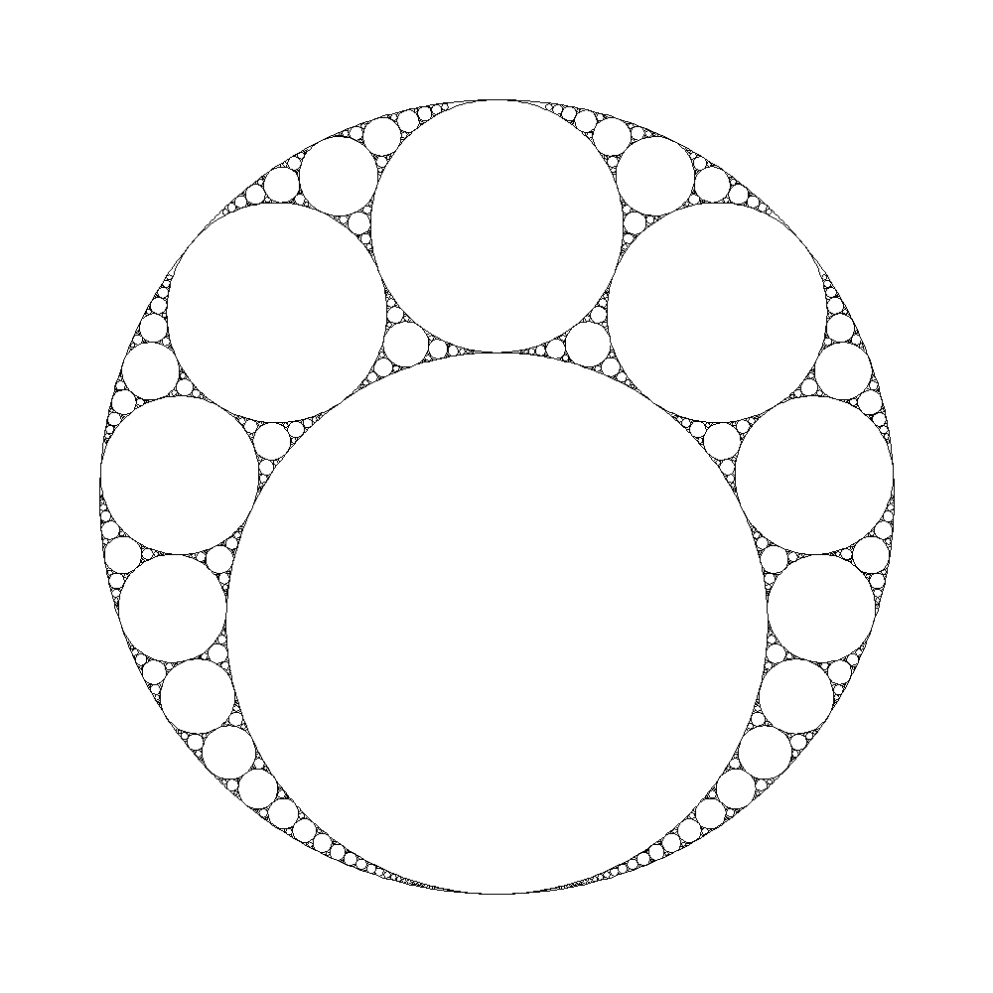
Elaborazione fantascientifica
Cosmogonia apollonica:
dal Big Bang al Big Crunch attraverso un ciclo perpetuo

Slide 30
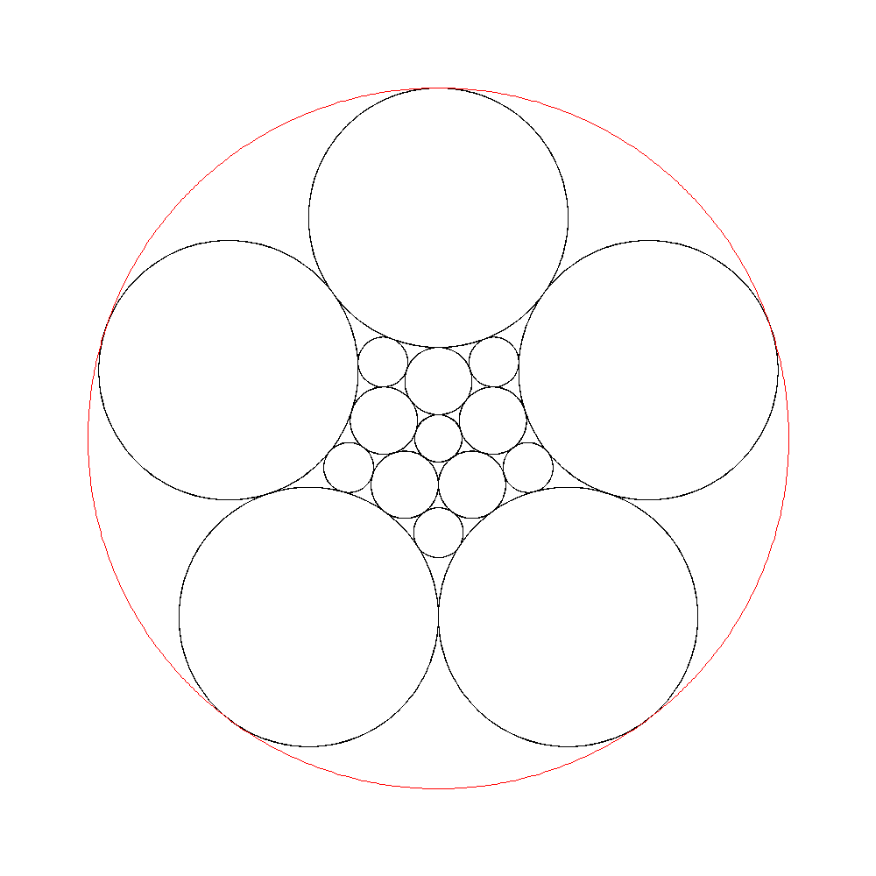
Setacci non canonici

Slide 31
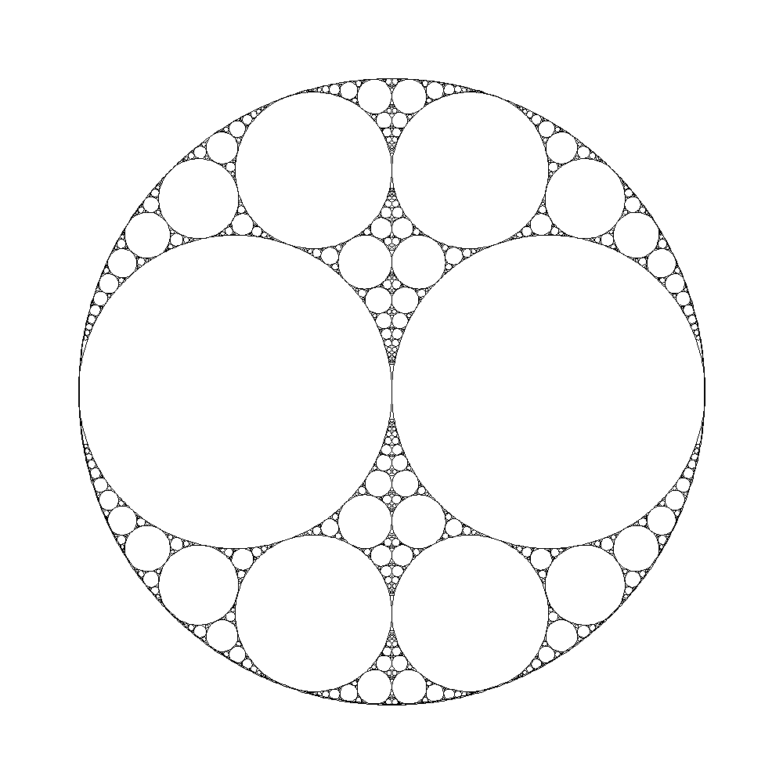
Setaccio allo specchio

Slide 32
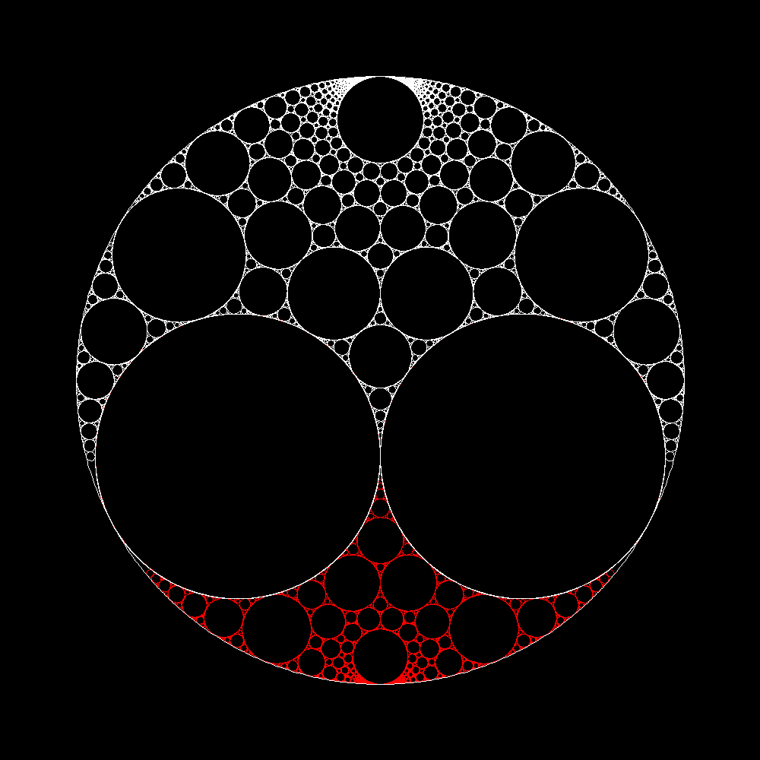
Il respiro del setaccio

Slide 33
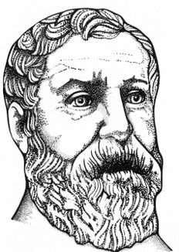
Terza tappa: Erone d’Alessandria
Matematico, astronomo, ingegnere e inventore.
Vissuto in un periodo indeterminato tra il primo e il secondo secolo d.C. Insegnò al museo Di Alessandria. Famosa la sua formula per l’area del triangolo in funzione dei lati. Tra le opere giunte sino a noi citiamo il suo trattato Meccanica.

Slide 34
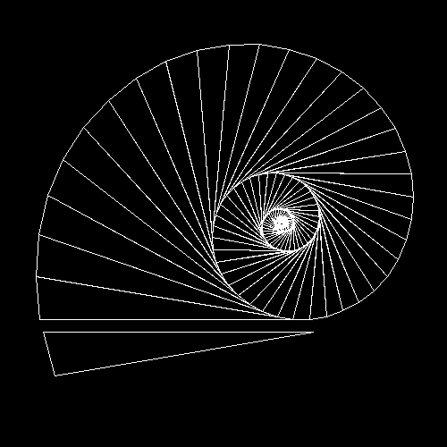
Sul significato geometrico di "gnomone" : invarianza nel mutamento
Erone definiva uno gnomone, in generale, come ciò che, "aggiunto a qualsiasi entità, numero o figura, rende il tutto simile all'entità cui è stato aggiunto".

Slide 35
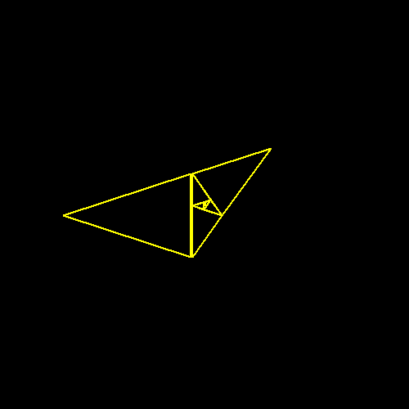
Triangolo aureo nel ruolo di gnomone del suo gnomone!

Slide 36
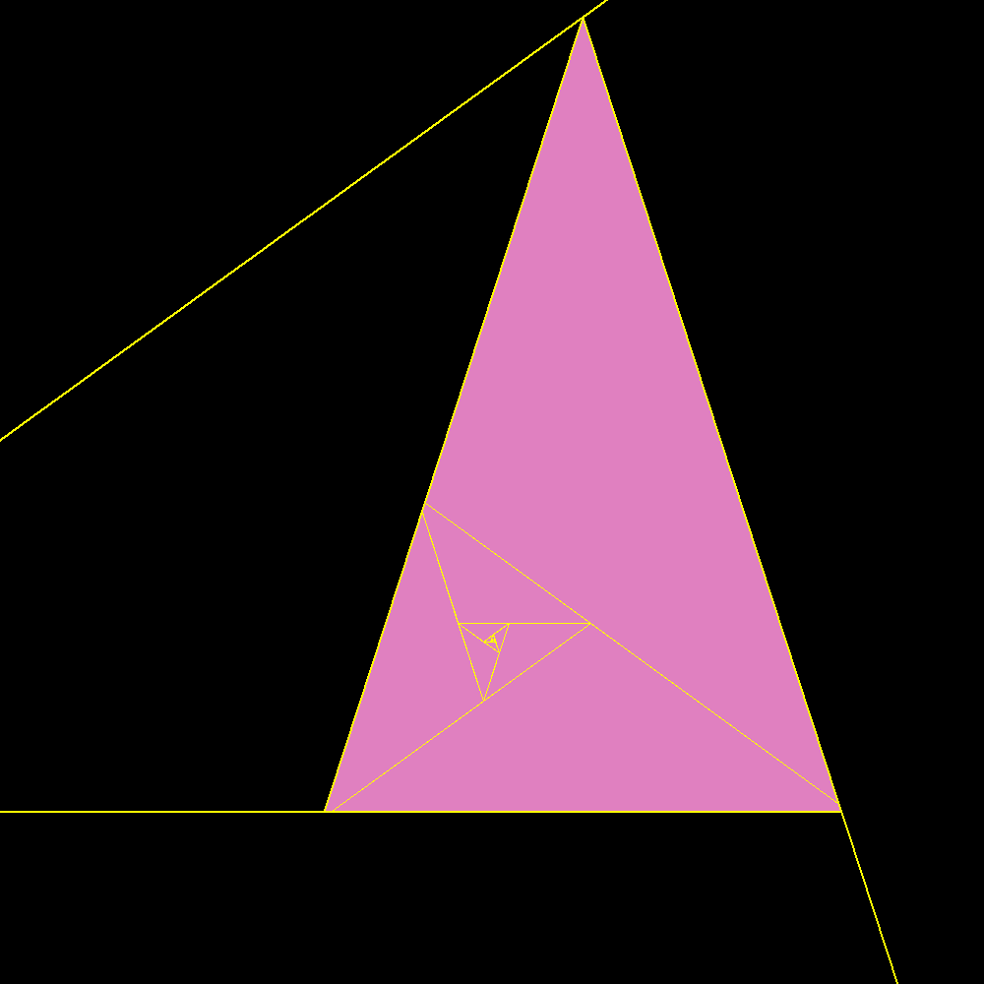
Acutaureo con i suoi gnomoni ottusaurei

Slide 37
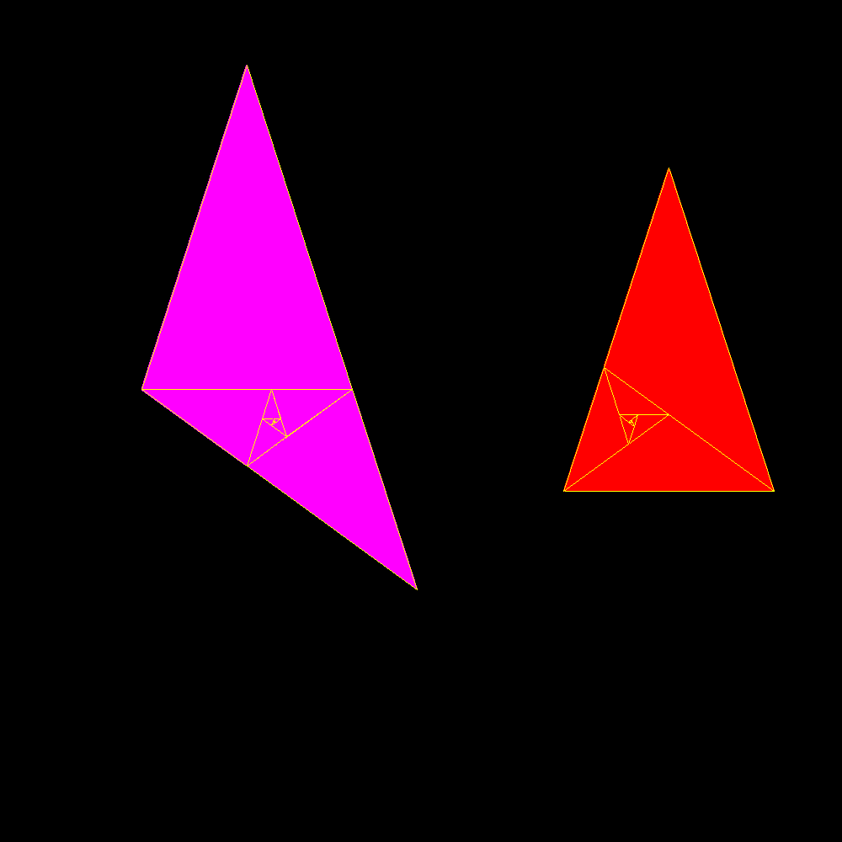
Straordinaria reciprocità dei triangoli aurei

Slide 38
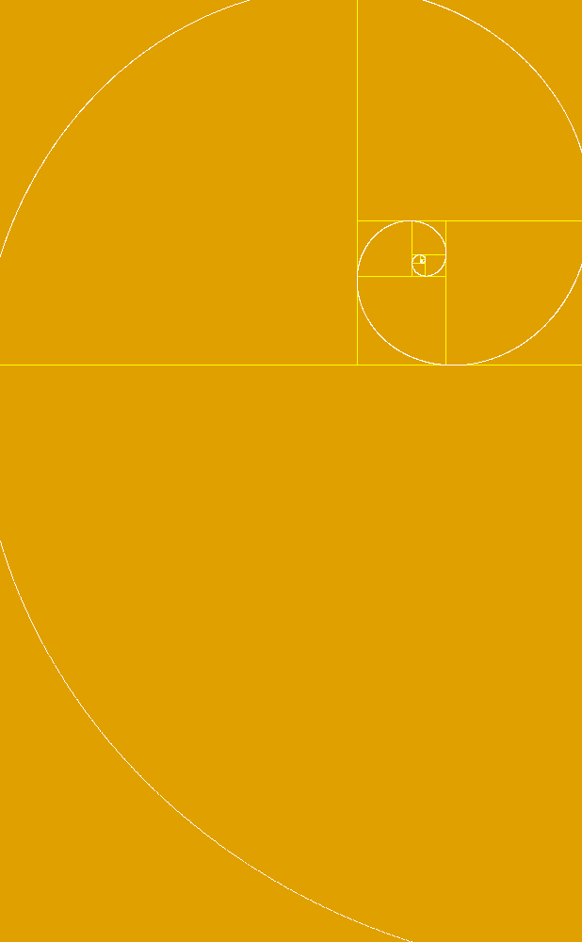
Rettangoli aurei e loro gnomoni quadrati con spirale detta aurea

Slide 39
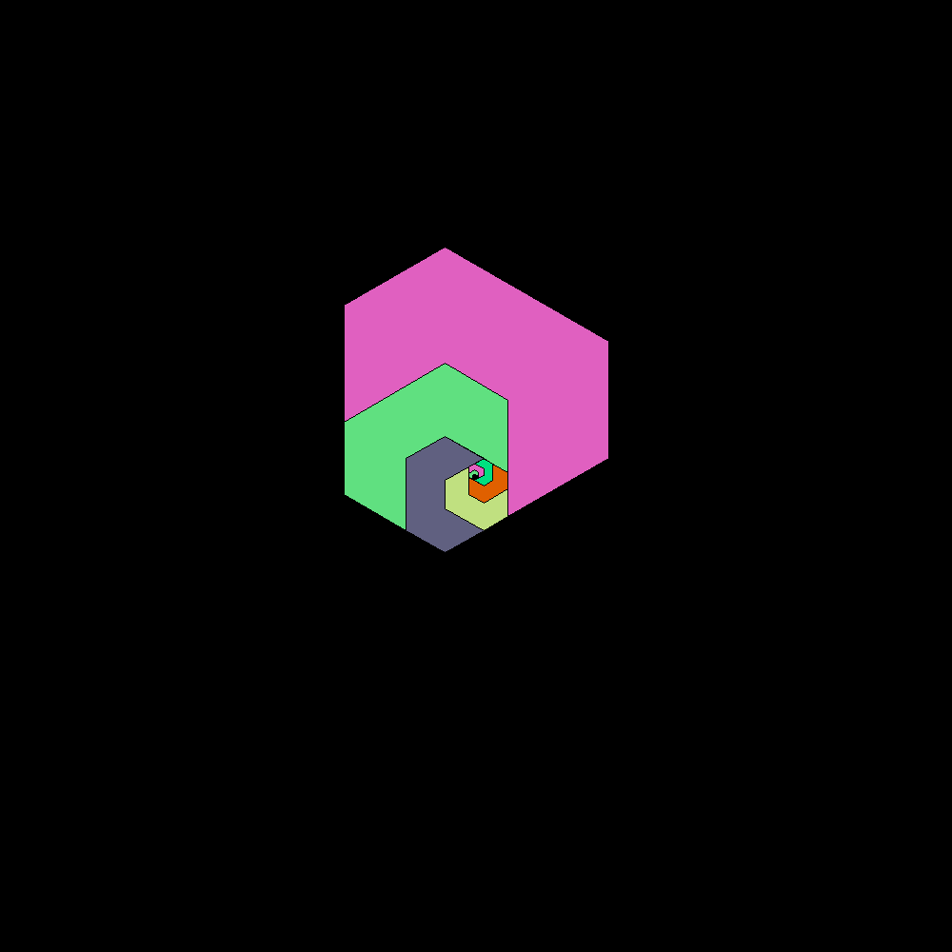
Invarianza di un esagono aureo per accumulo di gnomoni

Slide 40
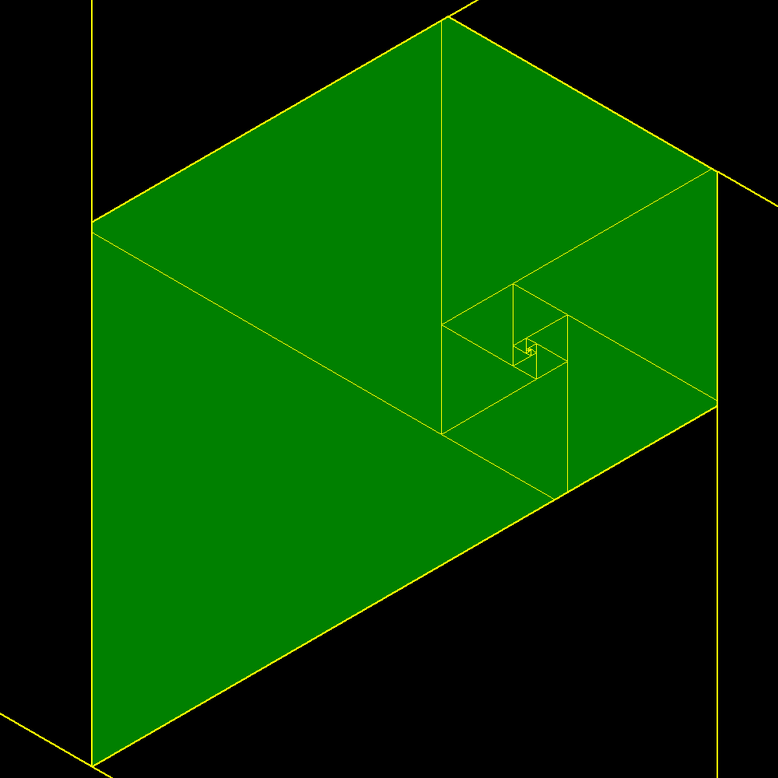
Accumulo di triangoli equilateri formanti un pentagono

Slide 41
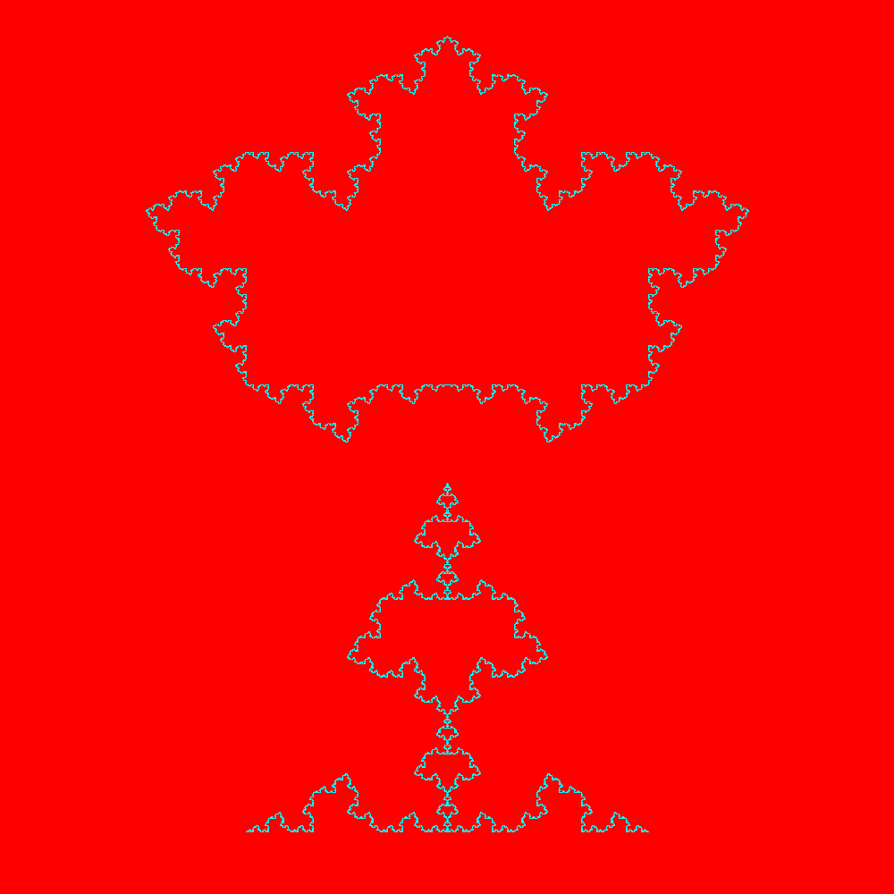
Falena e antifalena tratto dal Tartapelago
Fine

